Slide 1

Design & Implementation of Mult-DoF Robotic Motion Planning System
Reported by：Ruige Lee

Slide 2
01
当前进度及成果
02
未来计划及展望
目录
Contents

Slide 3
01
当前进度及成果

Slide 4
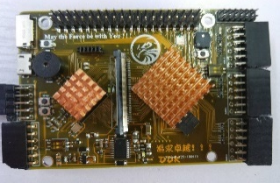
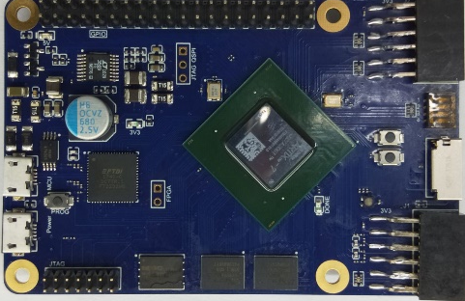
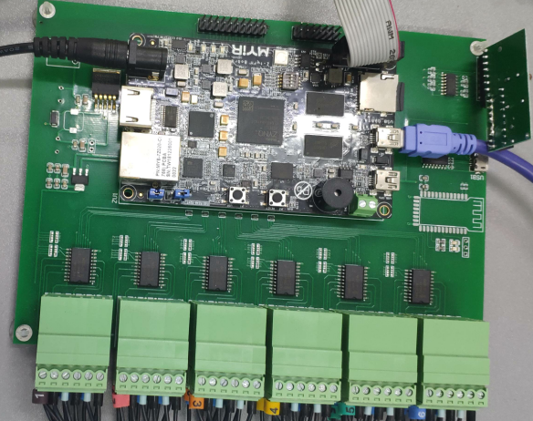
板级硬件平台
Notes:
硬件平台方面现在主要有简单的板级ARM+FPGA。YJ432，中等的zynq和最近在新思做的支援200.这个最新的板子是目前我们能搞到的最强大的板子，主要是面向soc的。

Slide 5
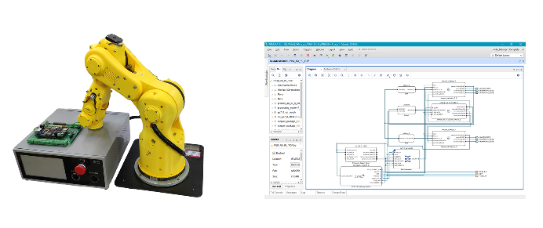
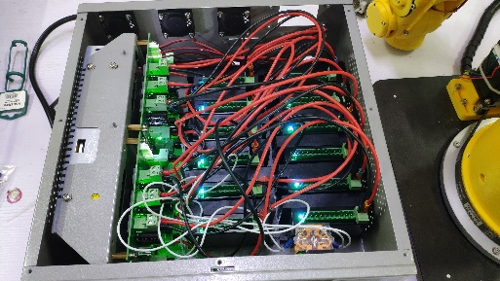
系统平台
双机械臂实体平台
Klampt 仿真调试平台
Notes:
系统平台方面首先一个是双机械臂的实体平台，在我实习前就已经完成了电气系统的测试，对应的仿真平台和上位机平台，之前已经从理论和实际测试中验证过，仿真平台的行为完全等同于实际平台的行为。所以当前都没有动实际平台，都在仿真平台上做实验。

Slide 6
代码级平台
基于栅格检测的自动化生成工具
基于模型计算的C代码解算库
高度定制化RISC-V核
Notes:
代码这一块，首先是机械臂的定制化驱动IP，从顾博士那边分离出来后，PS和PL我自己已经迭代了几代了，稳定性应该是更好的。第一篇小论文使用的栅格查表法也已经形成了一套自动化生成脚本，可以在几天内通过参数修改系统生成需要的模型。
当前我是考虑之前的方法主要是基于查表法，感觉没什么计算公式，没多少理论的东西，所以现在是使用模型的方式来解算两个机械臂的碰撞，这个解算库已经写好测试了。后续工作是基于这个纯软件库进行软硬件协同加速。
在新思还主要搞了risc-V，对这个核进行了高度定制化的裁剪，基本上算是吃透了。

Slide 7
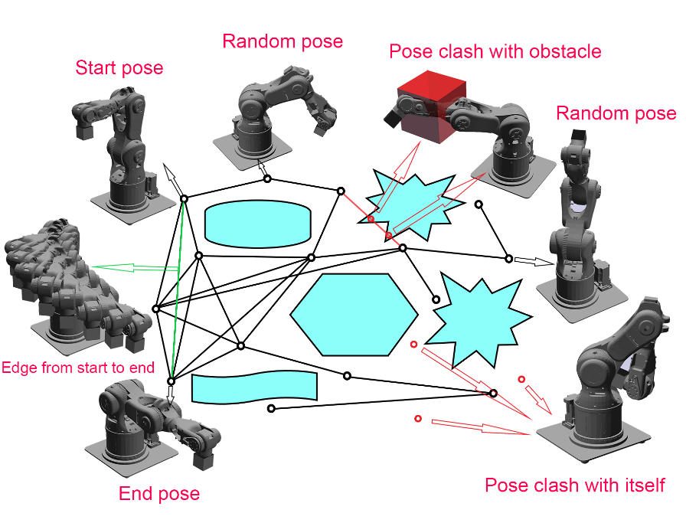
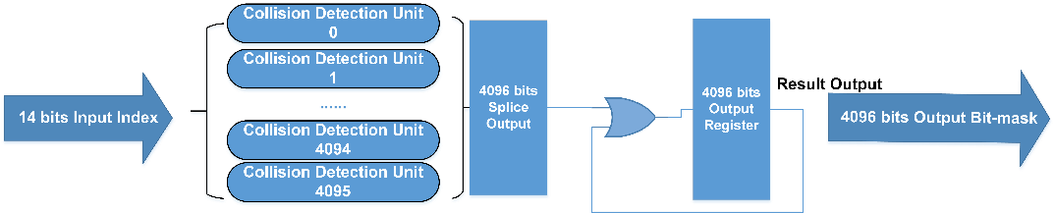
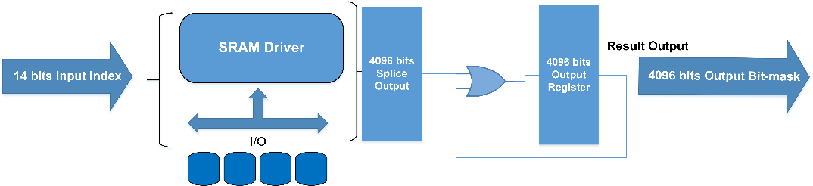
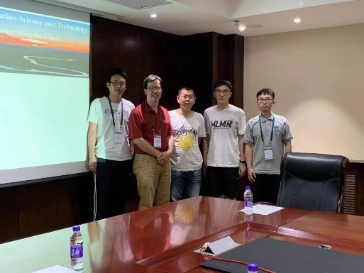
小论文一篇
标题文本预设
此部分内容作为文字排版占位显示 （建议使用主题字体）
Notes:
当前成果一篇小论文，没什么好说的，水得一笔等着检索

Slide 8
02
未来计划及展望

Slide 9
基于模型碰撞检测的性能估计
基于栅格检测的自动化生成工具
高度定制化RISC-V核
基于模型计算的C代码解算库
基于模型碰撞检测的性能估计
Notes:
后续工作，我的想法是基于当前模型解算库做硬件加速，还是实现双机械臂避障。当然第一步就是评估性能。

Slide 10
碰撞检测模型解算的硬件常规加速
基于栅格检测的自动化生成工具
高度定制化RISC-V核
基于模型计算的C代码解算库
ARM+FPGA架构
基于模型碰撞检测的性能估计
碰撞检测模型解算的硬件常规加速
Notes:
然后这里可以分叉，一种是用最传统的方法，直接挂载加速IP，arm+fpga进行硬件加速

Slide 11
碰撞检测模型解算的硬件RISC-V指令加速
基于栅格检测的自动化生成工具
基于模型计算的C代码解算库
高度定制化RISC-V核
基于模型碰撞检测的性能估计
碰撞检测模型解算的硬件
RISC-V指令加速
Notes:
但学长提了另一种可能，把加速ip作为一种指令进行挂载，使用risc-V的特性来搞，理论上会有非常明显的性能提升。

Slide 12
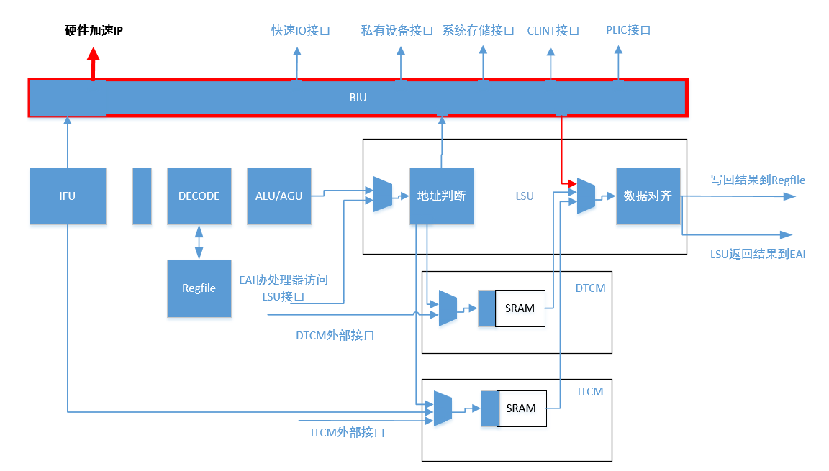
常规加速示意图（ZYNQ方式）
Notes:
这个是常规加速方法的示意图，ip是通过访存来通讯的

Slide 13
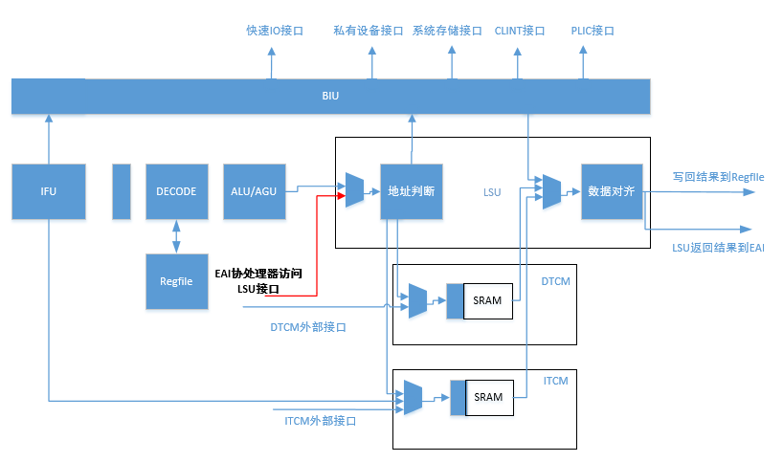
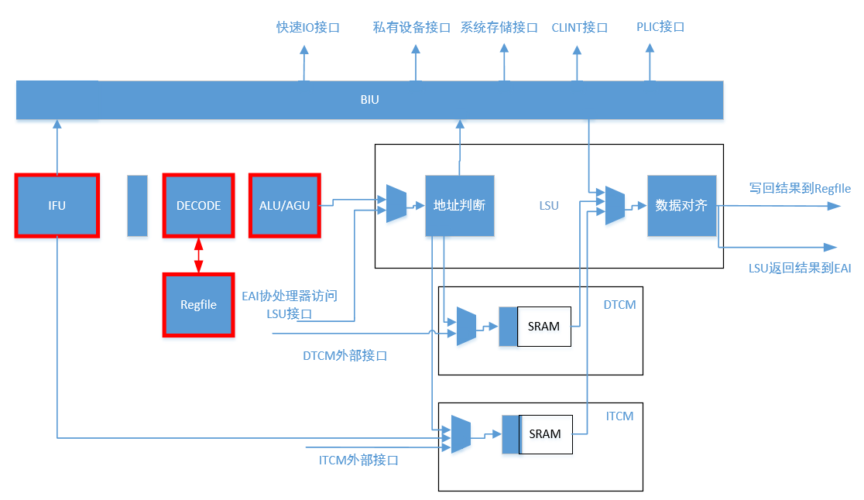
RISC-V指令集加速
Notes:
这两个是是通过指令加速，直接把IP作为一个特殊的扩展指令，直接用汇编指令调用IP。其中第二种更贴近RISC-v的优势。

Slide 14
路线图及难点
01
基于模型碰撞检测的性能估计
工作量大
找工作时间紧
硬件常规加速
02
定义结构难，影响后续结果
平台选择难
硬件RISC-V指令加速
03
工作量大，有未接触的知识点
时间紧，受找工作影响
混合大论文
04
如何自圆其说
混合工作量
Notes:
首先基于之前做的东西，当前主要在评估需要的性能，和没有加速之前整个系统的实现，就是双机械臂同时动，并且避障。完全不考虑性能的实现。工作量比较大，然后现在又集中在找工作上，没有办法集中时间推掉它。
硬件常规加速在上一步搞定之后应该就可以搞，没多大工作量，关键在于想好怎么搞，出来的论文数据比较好看，比如如果用zynq，基本平台就是现成的，但内核coretex-A9对应加速看起来效果就不如cortex-M4那么明显了，退回去搞arm+fpga的话又需要增加一定的硬件工作量。
再下一步risc-V这一块就是知识盲区比较多，必须等上一步搞完之后才能动。而且不知道到时时间还够不够。而且如果工作找到的不是搞处理器的，估计也没动力继续去弄了。
最后大论文我的想法是把之前的栅格查表法和模型法一起写，就是怎么自圆其说，把漏洞补上的问题了

Slide 15
谢谢！

Slide 16
点击输入标题内容
标题文本预设
标题文本预设
此部分内容作为文字排版占位显示 （建议使用主题字体）
此部分内容作为文字排版占位显示 （建议使用主题字体）
标题文本预设
标题文本预设
此部分内容作为文字排版占位显示 （建议使用主题字体）
此部分内容作为文字排版占位显示 （建议使用主题字体）

Slide 17
03
标题文本预设
此部分内容作为文字排版占位显示 （建议使用主题字体）

Slide 18

点击输入标题内容
此部分内容作为文字排版占位显示（建议使用主题字体）如需更改请在 （设置形状格式）菜单下（文本选项）中调整
此部分内容作为文字排版占位显示（建议使用主题字体）如需更改请在 （设置形状格式）菜单下（文本选项）中调整
此部分内容作为文字排版占位显示（建议使用主题字体）如需更改请在 （设置形状格式）菜单下（文本选项）中调整

Slide 19
点击输入标题内容
标题文本预设
标题文本预设
此部分内容作为文字排版占位显示 （建议使用主题字体）
此部分内容作为文字排版占位显示 （建议使用主题字体）
标题文本预设
标题文本预设
此部分内容作为文字排版占位显示 （建议使用主题字体）
此部分内容作为文字排版占位显示 （建议使用主题字体）

Slide 20
点击输入标题内容
标题文本预设
标题文本预设
此部分内容作为文字排版占位显示 （建议使用主题字体）
此部分内容作为文字排版占位显示 （建议使用主题字体）
标题文本预设
标题文本预设
此部分内容作为文字排版占位显示 （建议使用主题字体）
此部分内容作为文字排版占位显示 （建议使用主题字体）
标题文本预设
标题文本预设
此部分内容作为文字排版占位显示 （建议使用主题字体）
此部分内容作为文字排版占位显示 （建议使用主题字体）

Slide 21
点击输入标题内容
此部分内容作为文字 排版占位显示 （建议使用主题字体）
此部分内容作为文字 排版占位显示 （建议使用主题字体）
此部分内容作为文字 排版占位显示 （建议使用主题字体）
标题文本预设
标题文本预设
标题文本预设

Slide 22
04
标题文本预设
此部分内容作为文字排版占位显示 （建议使用主题字体）

Slide 23
点击输入标题内容
标题文本预设
此部分内容作为文字排版占位显示 （建议使用主题字体）
标题文本预设
此部分内容作为文字排版占位显示 （建议使用主题字体）
标题文本预设
此部分内容作为文字排版占位显示 （建议使用主题字体）
标题文本预设
此部分内容作为文字排版占位显示 （建议使用主题字体）
标题文本预设
标题文本预设
标题文本预设
标题文本预设
标题文本预设
标题文本预设
此部分内容作为文字排版占位显示 （建议使用主题字体）

Slide 24
点击输入标题内容
标题文本预设
标题文本预设
标题文本预设
此部分内容作为文字排版占位显示 （建议使用主题字体）
此部分内容作为文字排版占位显示 （建议使用主题字体）
此部分内容作为文字排版占位显示 （建议使用主题字体）
01
02
03
06
05
04
标题文本预设
标题文本预设
标题文本预设
此部分内容作为文字排版占位显示 （建议使用主题字体）
此部分内容作为文字排版占位显示 （建议使用主题字体）
此部分内容作为文字排版占位显示 （建议使用主题字体）

Slide 25
点击输入标题内容
标题文本预设
03
标题文本预设
此部分内容作为文字排版占位显示 （建议使用主题字体）
此部分内容作为文字排版占位显示 （建议使用主题字体）
02
04
标题文本预设
标题文本预设
此部分内容作为文字排版占位显示 （建议使用主题字体）
01
05
此部分内容作为文字排版占位显示 （建议使用主题字体）
标题文本预设
标题文本预设
此部分内容作为文字排版占位显示 （建议使用主题字体）
06
此部分内容作为文字排版占位显示 （建议使用主题字体）

Slide 26



可以在下列情况使用
不限次数的用于您个人/公司、企业的商业演示。
拷贝模板中的内容用于其它幻灯片母版中使用。
不可以在以下情况使用
用于任何形式的在线付费下载。
收集整理我们发布的免费资源后，刻录光碟销售。
PPT模板下载：www.1ppt.com/moban/ 行业PPT模板：www.1ppt.com/hangye/
节日PPT模板：www.1ppt.com/jieri/ PPT素材下载：www.1ppt.com/sucai/
PPT背景图片：www.1ppt.com/beijing/ PPT图表下载：www.1ppt.com/tubiao/
优秀PPT下载：www.1ppt.com/xiazai/ PPT教程： www.1ppt.com/powerpoint/
Word教程： www.1ppt.com/word/ Excel教程： www.1ppt.com/excel/
资料下载： www.1ppt.com/ziliao/ PPT课件下载：www.1ppt.com/kejian/
范文下载： www.1ppt.com/fanwen/ 试卷下载： www.1ppt.com/shiti/
教案下载： www.1ppt.com/jiaoan/ 字体下载： www.1ppt.com/ziti/

